Slide 1



UOG Journal Club: Septiembre 2019
Complicaciones maternas y neonatales por macrosomia fetal: estudio cohorte
J. BETA , N. KHAN, M. FIOLNA, A. KHALIL, G. RAMADAN and R. AKOLEKAR
Volumen 54, Numero 3, paginas 319–325
Slides de Journal Club preparadas por Dr Alessandra Familiari (UOG Editor para Practicantes)
Traducido por Dr Ruben D. Fernandez Jr.

Slide 2
Complicaciones maternas y neonatales por macrosomia fetal: estudio cohorte
Beta et al., UOG 2019
Introducción
La macrosomia fetal es comunmente definida como un neonato con un peso al nacer (BW) de mas de 4000g y tiene una prevalencia aproxiamada de 10%.
Esta condicion es asociada con complicaciones neonatales y maternas.
Sin embargo, existe sesgo significativo para estimar el riesgo de estas complicaciones en la literatura reportada debido a:
  Variacion con respecto al diseño del estudio, tamaño de la muestra y tipo de complicaciones reportadas;
  Falta de ajuste por factores de confusion que afectan las medidas de resultado.
Notes:
2

Slide 3
Complicaciones maternas y neonatales por macrosomia fetal: estudio cohorte
Beta et al., UOG 2019
Objetivo del estudio
Estimar los riesgos absolutos de las complicaciones maternas y neonatales en embarazos con macrosomía.
Determinar el OR para estas complicaciones, después del ajuste por las características de embarazo y maternas.
Determinar los riesgos relativos y absolutos por cada complicación así como los resultados neonatales y maternos compuestos, de acuerdo al peso al nacer.
Notes:
3

Slide 4
Complicaciones maternas y neonatales por macrosomia fetal: estudio cohorte
Beta et al., UOG 2019
Métodos
Diseño del estudio: estudio cohorte retrospectivo
Criterios de inclusión: embarazo único y parto de neonato normal fenotípicamente ≥ 24 semanas de gestación.
Criterios de exclusión: embarazos múltiples, abortos, óbitos, terminación de embarazo, embarazos con defectos fetales mayores y aquellos que se perdieron en el seguimiento.
Embarazos que cumplieron los criterios de inclusión se dividieron de acuerdo al BW en:
macrosomía (BW > 4000 g)
normal (BW 2500–4000 g)
pequeño (BW < 2500 g).
Un subgrupo de macrosomía severa (BW > 4500 g) se identifico.

Slide 5
Complicaciones maternas y neonatales por macrosomia fetal: estudio cohorte
Beta et al., UOG 2019
Métodos
Medidas de Resultado
Complicaciones neonatales
Distocia de hombros, lesión de plexo braquial obstétrico, fracturas al nacimiento y encefalopatía hipoxica-isquemica (HIE).
Distocia de hombros se dividió entre:
Cualquier distocia de hombros que requirió cualquier maniobra;
Distocia severa, definida como la necesidad de manipulación obstétrica interna.
Complicaciones maternas
Prolongación de labor en primer y segundo estadio, parto vaginal instrumentado, parto instrumental fallido que requiera cesárea (CS), CS de emergencia por cualquier indicación, CS por falla en el progreso de labor (FTP), hemorragia postparto (PPH) y lesión de esfínter y obstétrica (OASIS).
Complicaciones maternas y neonatales compuestas
CS de emergencia por FTP, PPH severa y OASIS fueron combinadas en un resultado materno compuesto.
Distocia de hombros, fracturas al nacer/OBPI y HIE fueron combinadas en un resultado neonatal compuesto.

Slide 6
Complicaciones maternas y neonatales por macrosomia fetal: estudio cohorte
Beta et al., UOG 2019
Resultados
Poblacion del estudio final de 35,548 mujeres embarazadas:
  31,026 con BW normal,
  4522 con macrosomia.
El grupo de macrosomia incluyo 643 (14.2%) con macrosomia severa.
2105 embarazos adicionales con BW bajo no se consideraron para analisis posteriores.
En el grupo de macrosomía, comparado con el grupo normal, hubo una edad maternal, peso y altura mediana alta, una incidencia menor en mujeres de origen del sur de Asia y fumadoras de cigarrillo y, en aquellas con macrosomía severa, una alta incidencia de diabetes mellitus gestacional.
En el grupo de macrosomía, comparado al grupo normal, hubo una edad gestacional media para el parto y una perdida estimada de sangre mayor y una proporción mayor de mujeres que se les indujo labor de parto.

Slide 7
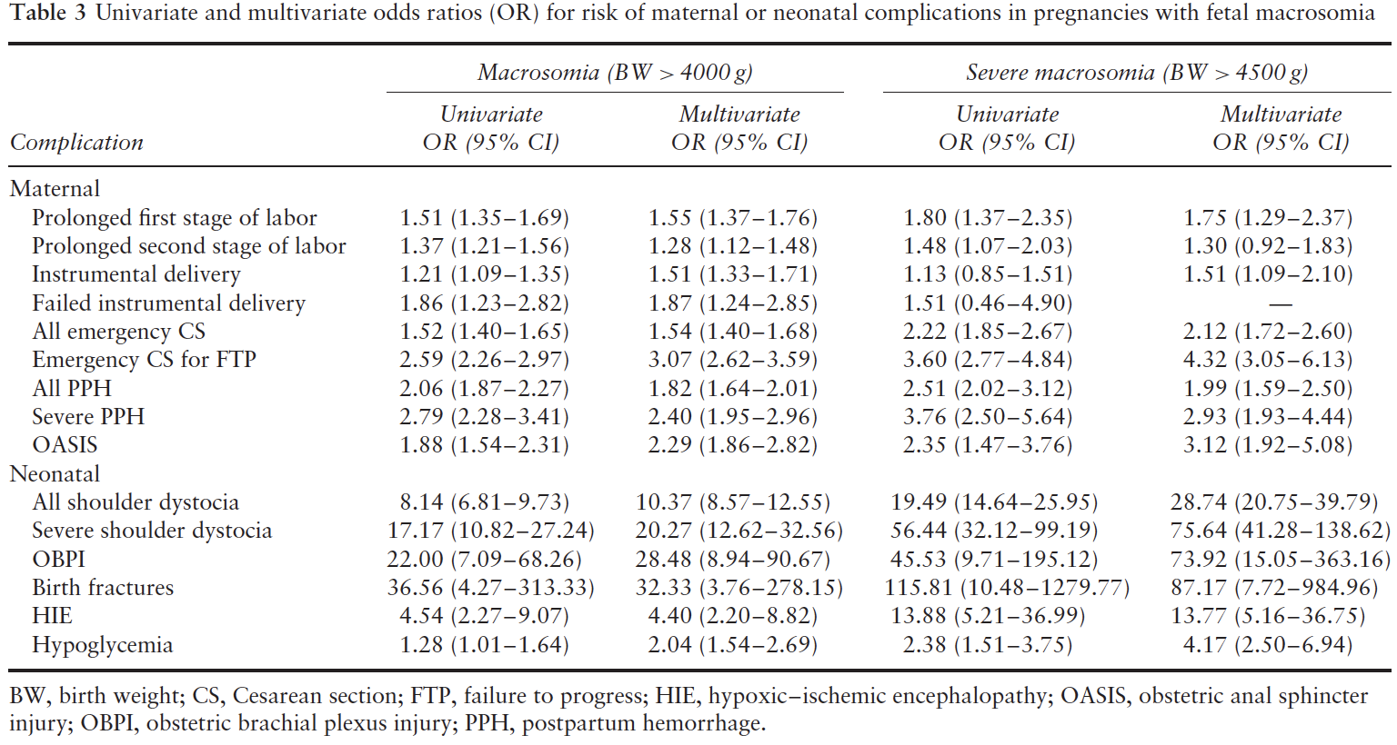
Complicaciones maternas y neonatales por macrosomia fetal: estudio cohorte
Beta et al., UOG 2019
Resultados

Slide 8
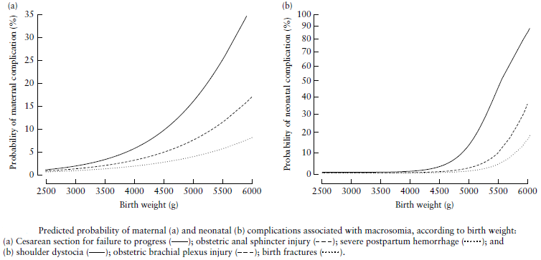
Complicaciones maternas y neonatales por macrosomia fetal: estudio cohorte
Beta et al., UOG 2019
Resultados

Slide 9
Complicaciones maternas y neonatales por macrosomia fetal: estudio cohorte
Beta et al., UOG 2019
Resultados
En el grupo de macrosomía, hubo una prevalencia alta significativa de todas las complicaciones maternas con el riesgo de 3 veces mas de CS por FTP y casi 2.5 veces mas riesgo de PPH severa y OASIS.
En el grupo de macrosomía severa, hubo un aumento de riesgo significativo para todos los resultados adversos excepto parto instrumentado fallido, con el riesgo aumentado de 4 veces mas para CS por FTP y un riesgo de 3 veces para PPH severa y OASIS.
Los riesgos de resultados maternos adversos aumentan exponencialmente con el aumento de BW.
Notes:
9

Slide 10
Complicaciones maternas y neonatales por macrosomia fetal: estudio cohorte
Beta et al., UOG 2019
Hallazgos Principales
La macrosomia esta asociada con riesgo aumentado significativo para resultados adversos neonatales y maternos serios, incluyendo CS por FTP, PPH severa, OASIS, distocia de hombros, OBPI, fracturas al nacer y HIE.
Este riesgo aumentado de resultados adversos esta mas marcado para el neonato que a la madre, aunque el riesgo de complicaciones es relativamente bajo hasta que el BW de 4000gr se logra, y luego aumenta exponencialmente de ahi en delante.
El riesgo de un resultado adverso materno compuesto se aumenta de aproximadamente dos veces al BW de 4000gr a 3 veces a un BW de 4500gr, mientras el riesgo de un resultado adverso neonatal compuesto aumenta de 3 veces a un BW de 4000gr a 10 veces a un BW de 4500gr.
Notes:
10

Slide 11
Complicaciones maternas y neonatales por macrosomia fetal: estudio cohorte
Beta et al., UOG 2019
Fortalezas y limitaciones
Fortalezas:
Inclusión de una cohorte larga de embarazos atendidos y revisados consecutivamente.
Acertamiento preciso de resultados adversos neonatales y maternos.
Estimación de riesgos de resultados adversos después del ajuste por características maternas, labor y embarazo
Reporte de riesgos relativos y absolutos para resultados adversos por BW entre los rangos desde 4000g hasta 6000 g.
Limitaciones:
Siendo un estudio uni-centrico, la incidencia reportada de complicaciones neonatales y maternas hubieran sido afectadas por las características de la población y los protocolos del lugar por los cuidados prenatales e intraparto.
Conclusion
Este estudio provee estimaciones de riesgos de complicaciones neonatales y maternas en embarazos con macrosomía que se pueden usar para la toma de decisiones en el manejo del embarazo y ayudar en la consejería prenatal para la provisión de información estandarizada.

Slide 12
Complicaciones maternas y neonatales por macrosomia fetal: estudio cohorte
Beta et al., UOG 2019
Puntos de Discusión
Pueden los resultados de este estudio cambiar potencialmente el manejo de los bebe grandes para edad gestacional (LGA)?
Dado estos resultados, cuales son los métodos ideales para reducir los efectos adversos en esta población?
Cuantos bebes LGA pueden ser identificados prenatalmente y manejados en relación al peso al nacer estimado?
Podremos especular mas allá de ciertos EFW debería de haber una indicación absoluta para inducción de labor?
Notes:
12

